Slide 1
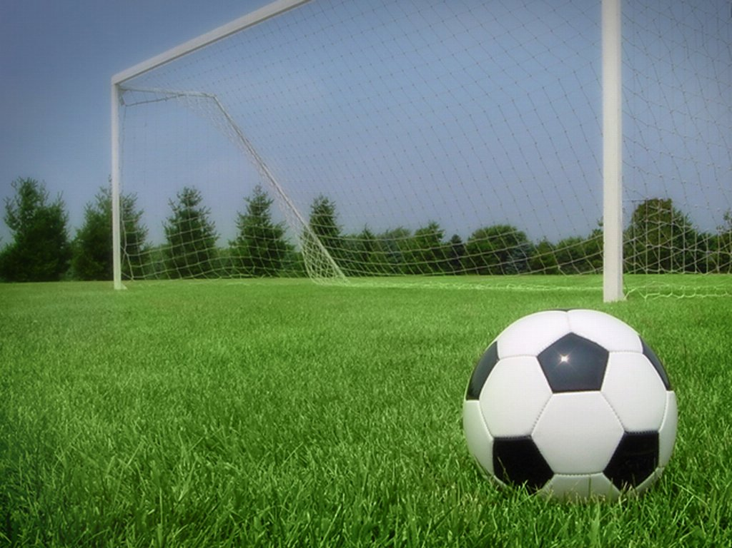
Муниципальное автономное учреждение дошкольного образования
г. Ялуторовска «Детский сад № 8»
Исследовательско-игровой проект
Как мы научились играть в футбол
Участники:
Мальчики подготовительной группы
Руководитель:
Левшина
Алла Геннадьевна
г. Ялуторовск, 2014 г.

Slide 2
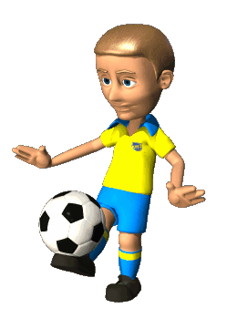
Мой верный друг футбольный мяч
Быстрей меня несется вскачь!
Едва коснусь его ногой,
Летит до неба мячик мой.
Он целый день готов играть,
Ему не надо есть и спать...
И я бы с ним весь день играл,
Но папа нас домой позвал.

Slide 3
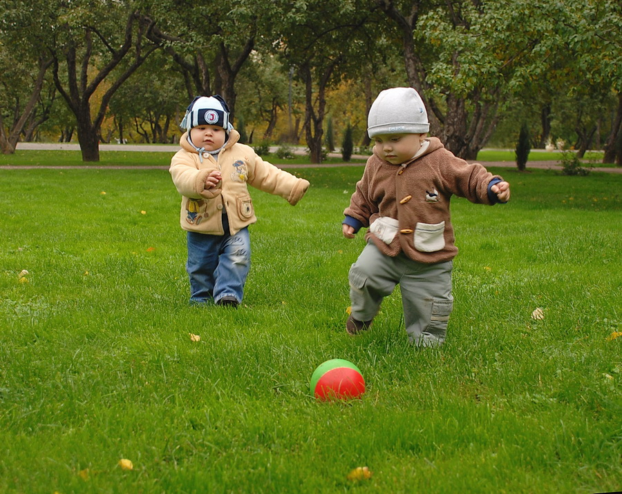
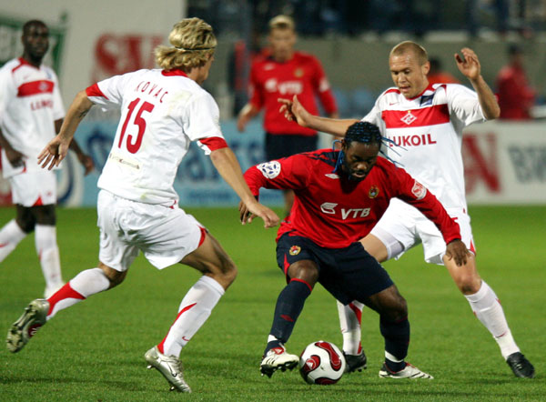
ФУТБОЛ – самая популярная спортивная игра в мире! В футбол играют ВСЕ!
И дети… И взрослые…

Slide 4
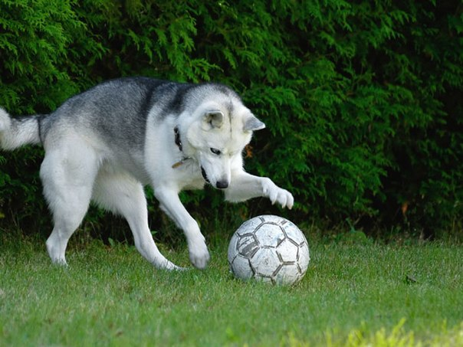
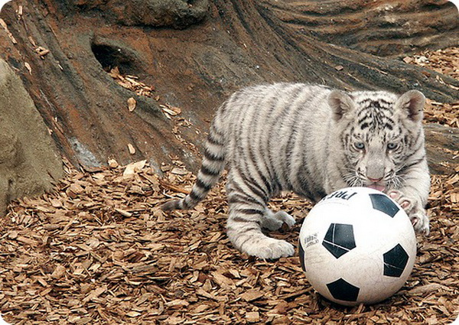
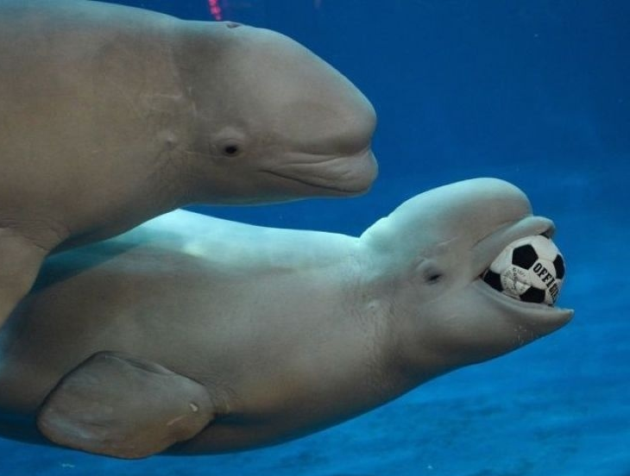
В футбол играют ВСЕ!!!

Slide 5
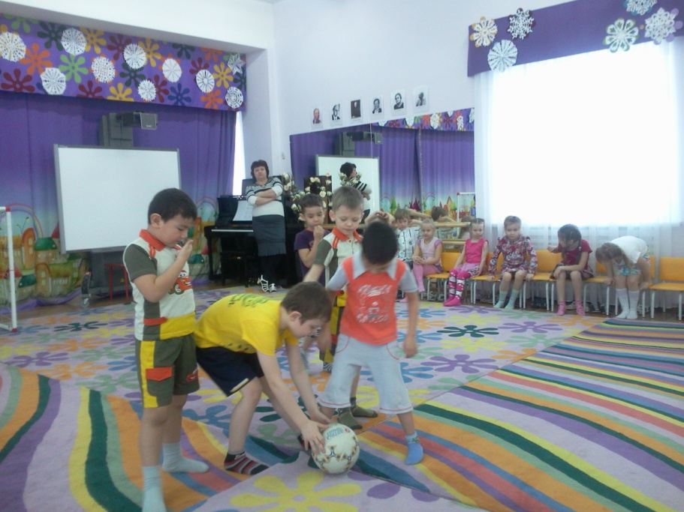
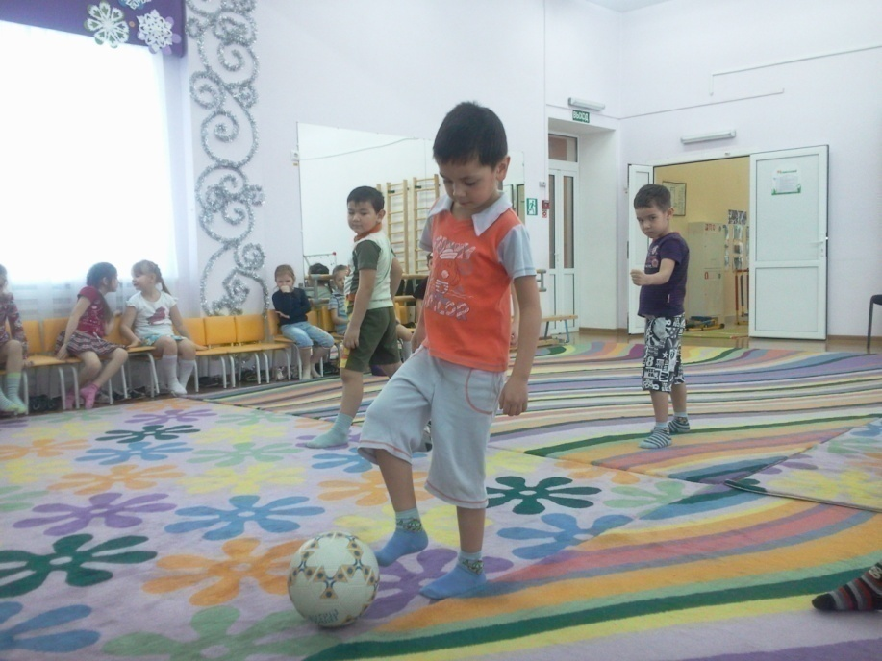
Мы с друзьями тоже любим погонять
мяч в детском саду! Нам нравится эта игра!
Игра с мячом дарит нам радость, общение и влияет на наше здоровье!

Slide 6
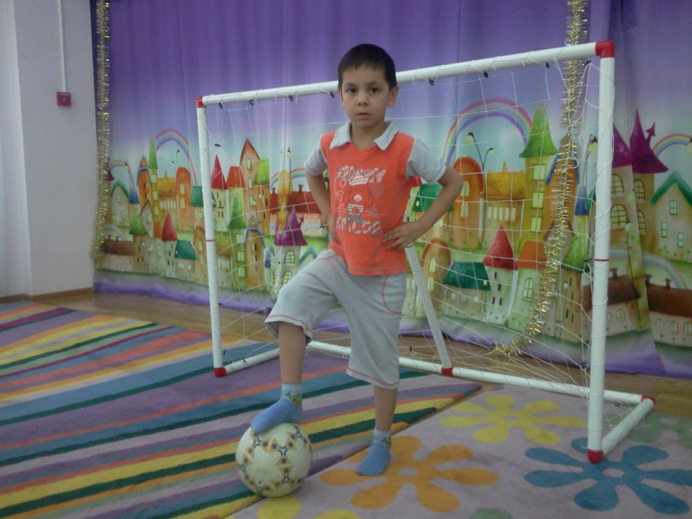
И мы решили побольше узнать о футболе и научиться в него играть!!!
Цель:
узнать всё об игре в футбол;
научиться правильно играть в спортивную игру футбол.

Slide 7
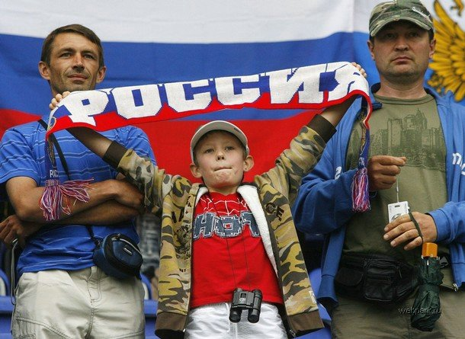
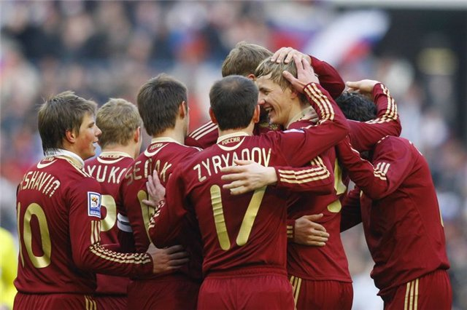
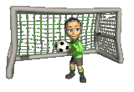
Гипотеза:
Футбол укрепляет здоровье и
воспитывает желание вести здоровый образ жизни.
Футбол развивает двигательные качества:
скорость, ловкость, координацию;
Футбол воспитывает умение играть в команде и подчиняться правилам.
Футбол нравится многим людям;

Slide 8
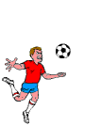
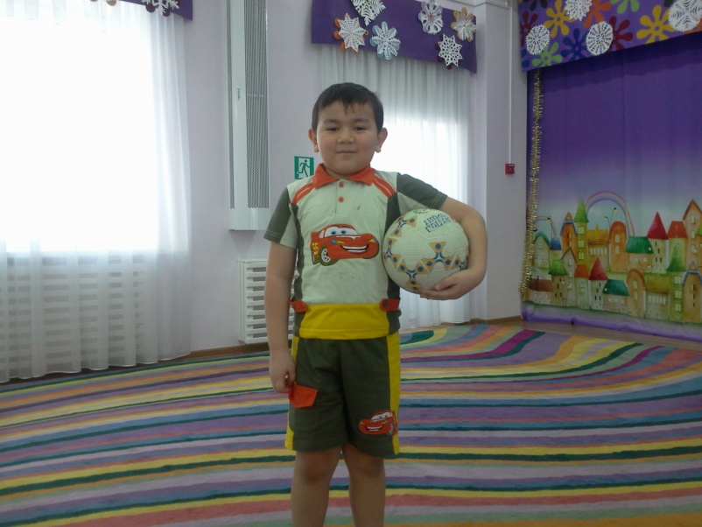
Мы задали себе вопросы :
Что мы знаем о футболе?
Что не знаем?
Какие мышцы развиваются?
У кого мы можем спросить?
Хотим ли мы научиться играть в футбол?
Сможем ли мы научиться играть в футбол?
Как много времени займёт обучение игре в футбол?

Slide 9
Мы хотим узнать:
давно ли появилась игра футбол;
какие правила существуют в футболе;
что должен уметь футболист;
какие футболисты знамениты на весь мир;
чем полезна человеку эта игра.
Нам важно научиться: правильно играть в футбол.

Slide 10
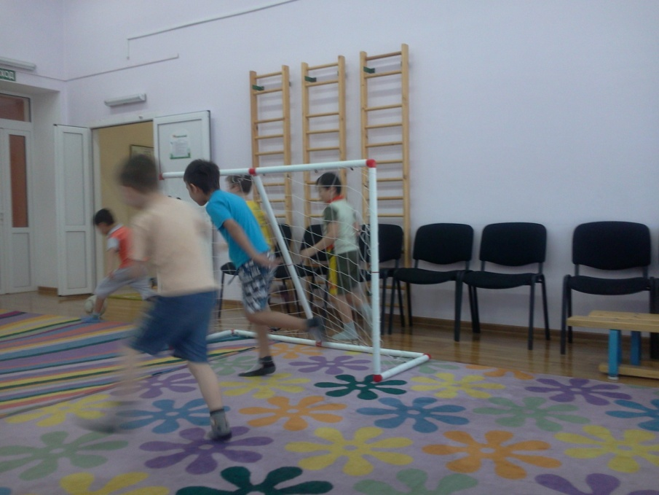
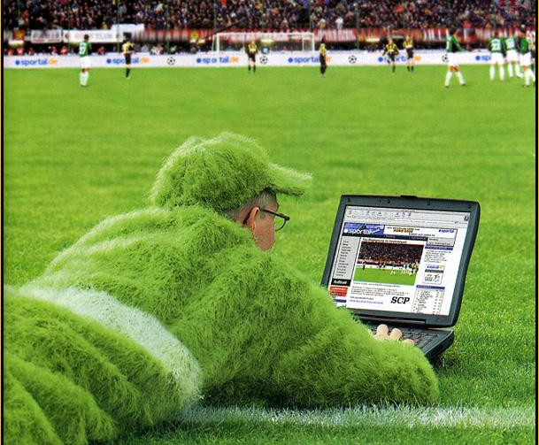
О футболе мы можем узнать:
В детском саду;
в спорткомплексе «Атлант»;
по рассказам родителей;
на спортивной секции
у Аллы Геннадьевны;
из телевизионных
передач и интернета.

Slide 11
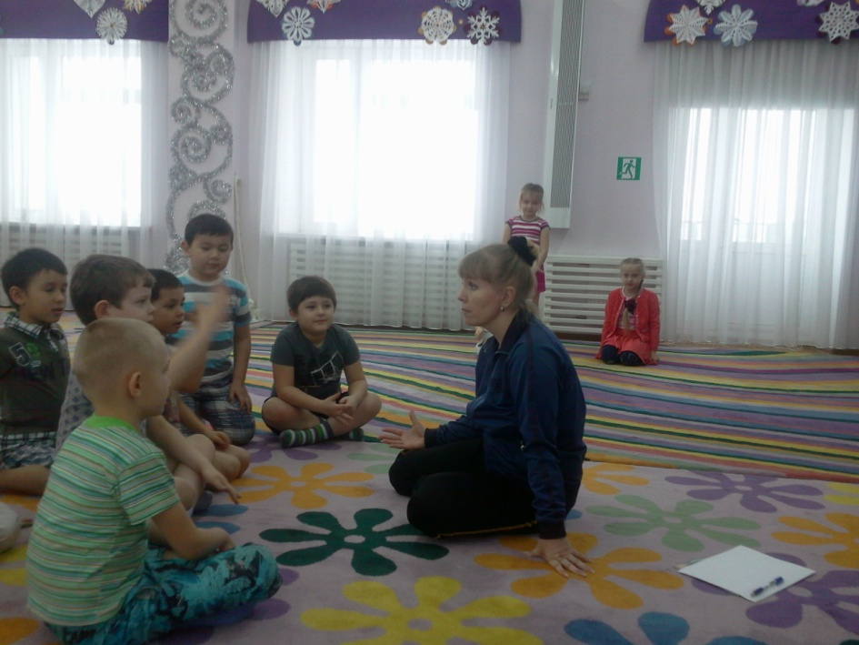
Мы уже знаем о футболе:
Футбол – это полезная игра с мячом, это спорт, это участие в соревнованиях.
Футбол – когда мяч попадает в ворота, это выигрыш.
Футбол – это командная игра, они играют друг против друга. Есть команды мальчиков и команды девочек

Slide 12
Мы спросили у родителей,
кто любит футбол

Slide 13
Мы спросили у разных людей:
«Почему вы любите футбол?»
Папа: «Я люблю смотреть футбол по телевизору, «болею», переживаю за исход игры»
Старший друг: «Раньше я не интересовался футболом, а сейчас я занимаюсь в футбольной секции, мне это очень нравится, я общаюсь с ребятами, а не скучаю один дома».
Дядя: «Я люблю играть в футбол. Это игра, в которой надо думать, человек становится умнее».
Воспитатель: «Я люблю играть в футбол с детьми, потому что это подвижная коллективная азартная игра. Во время игры поднимается настроение, потому что во время игры ребята становятся дружнее, случаются разные смешные ситуации».

Slide 14
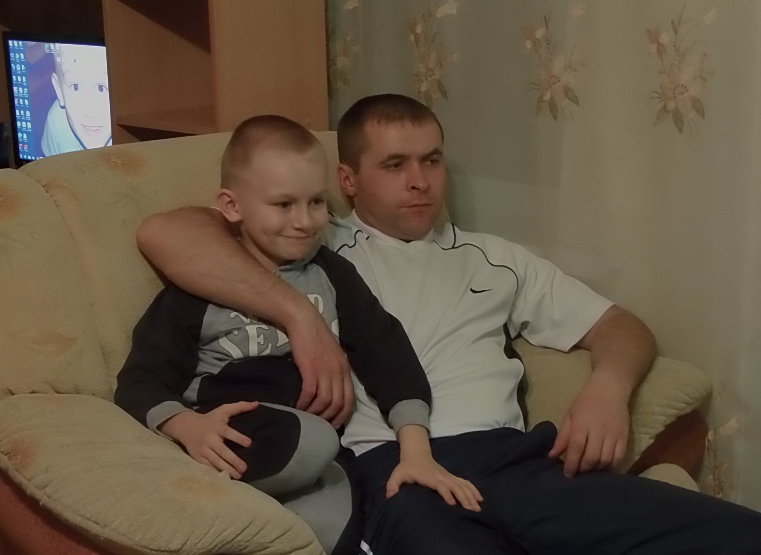
Я с папой всегда смотрю футбол

Slide 15
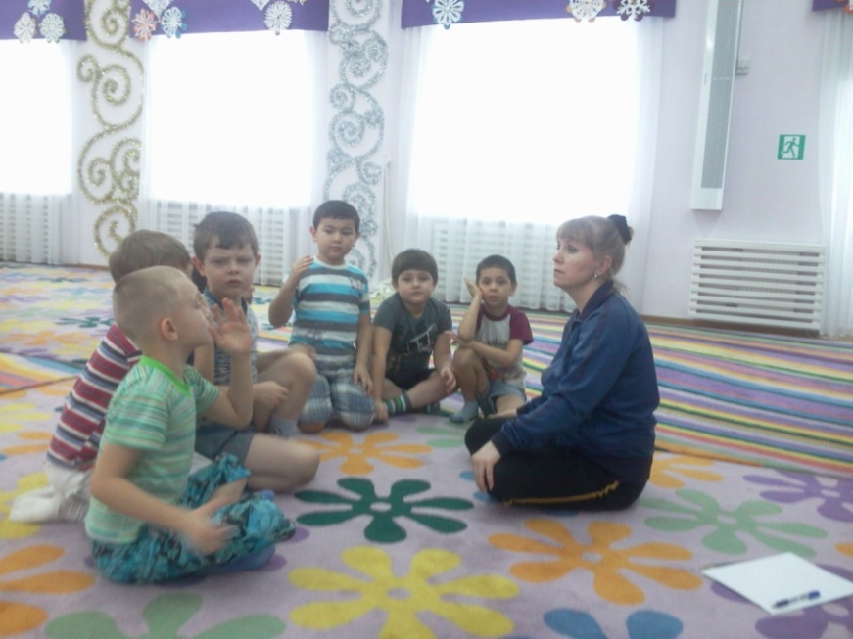
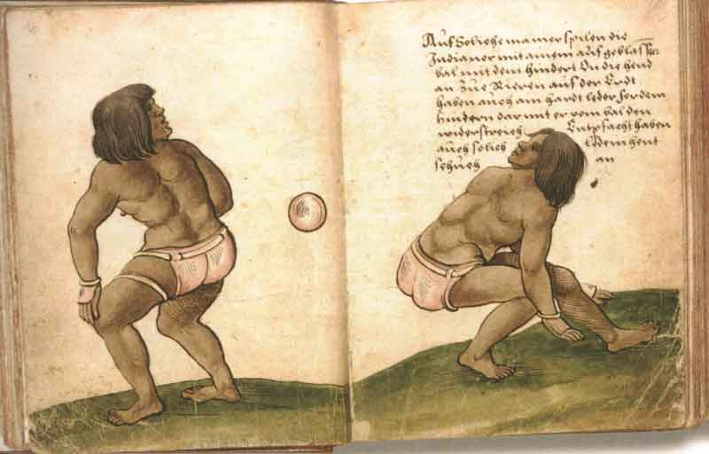
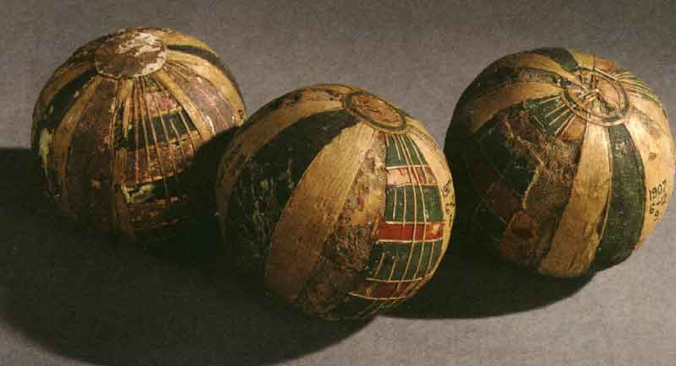
Алла Геннадьевна рассказала
нам об истории футбола:
Футбол - одна из старейших спортивных игр, происхождение которой относится к далекому прошлому.
История не знает ни года, ни места рождения футбола.
Древние кожаные мячи были найдены при раскопках в Египте и Греции.

Slide 16
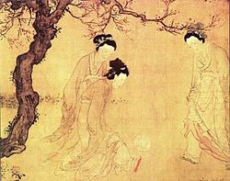
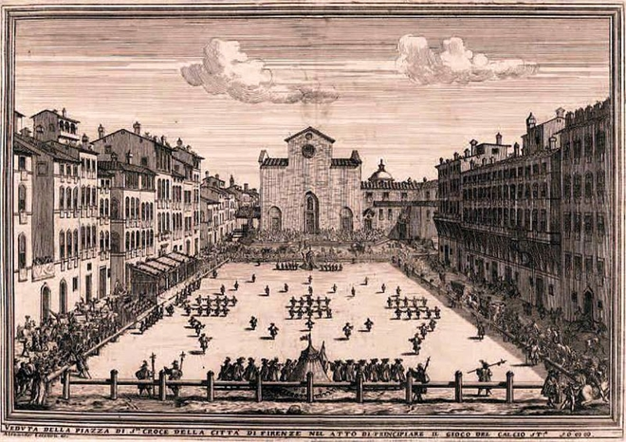
Игра в мяч ногами была популярна в древнем Китае
Прародителей футбола также следует искать в Древнем Риме

Slide 17
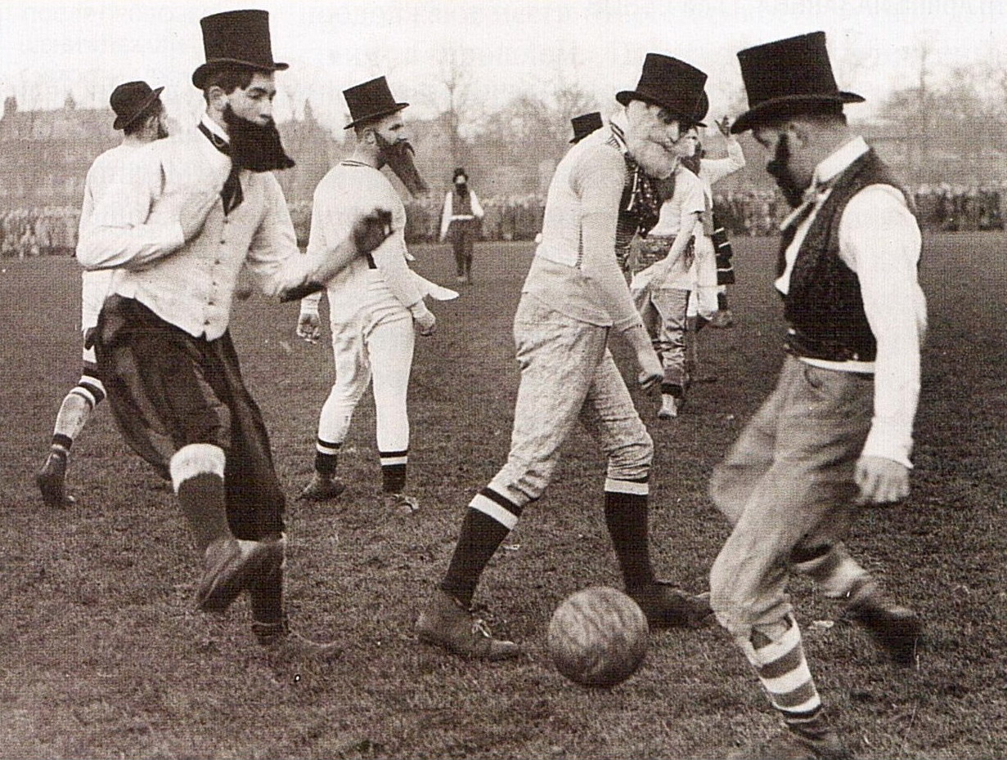
Но, пожалуй, больше всего оснований считать себя родоначальниками футбола у англичан: именно здесь футбол впервые был назван футболом.

Slide 18
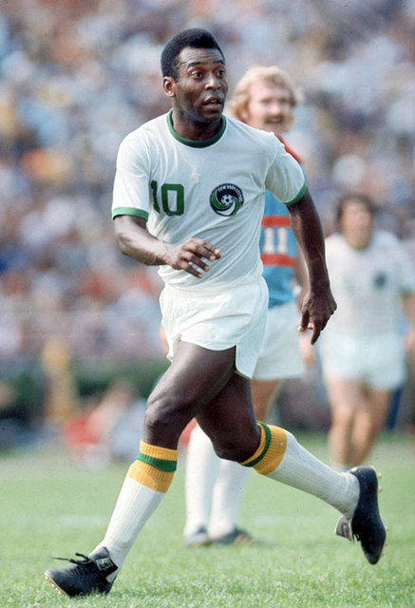
Мы узнали из телепередач
и Интернета о знаменитых футболистах:
«Король футбола»
бразилец
Пеле

Slide 19
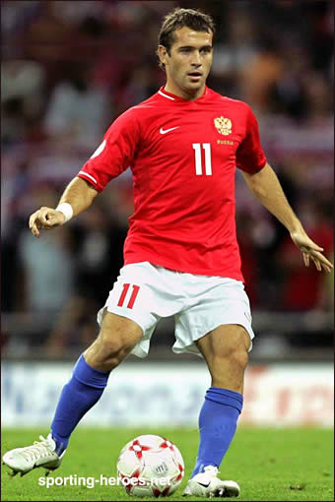
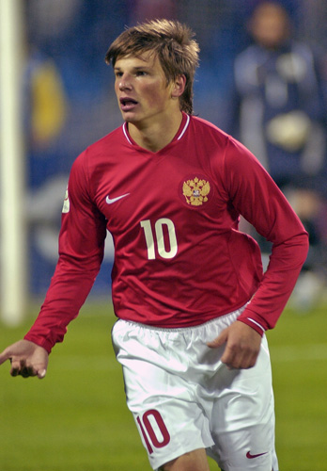
Знаменитые футболисты России:
Александр Кержаков
Андрей Аршавин

Slide 20
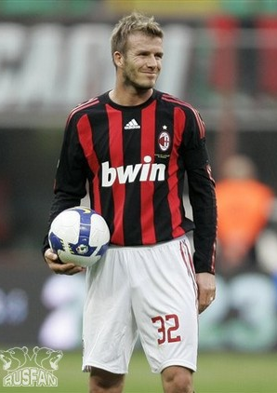
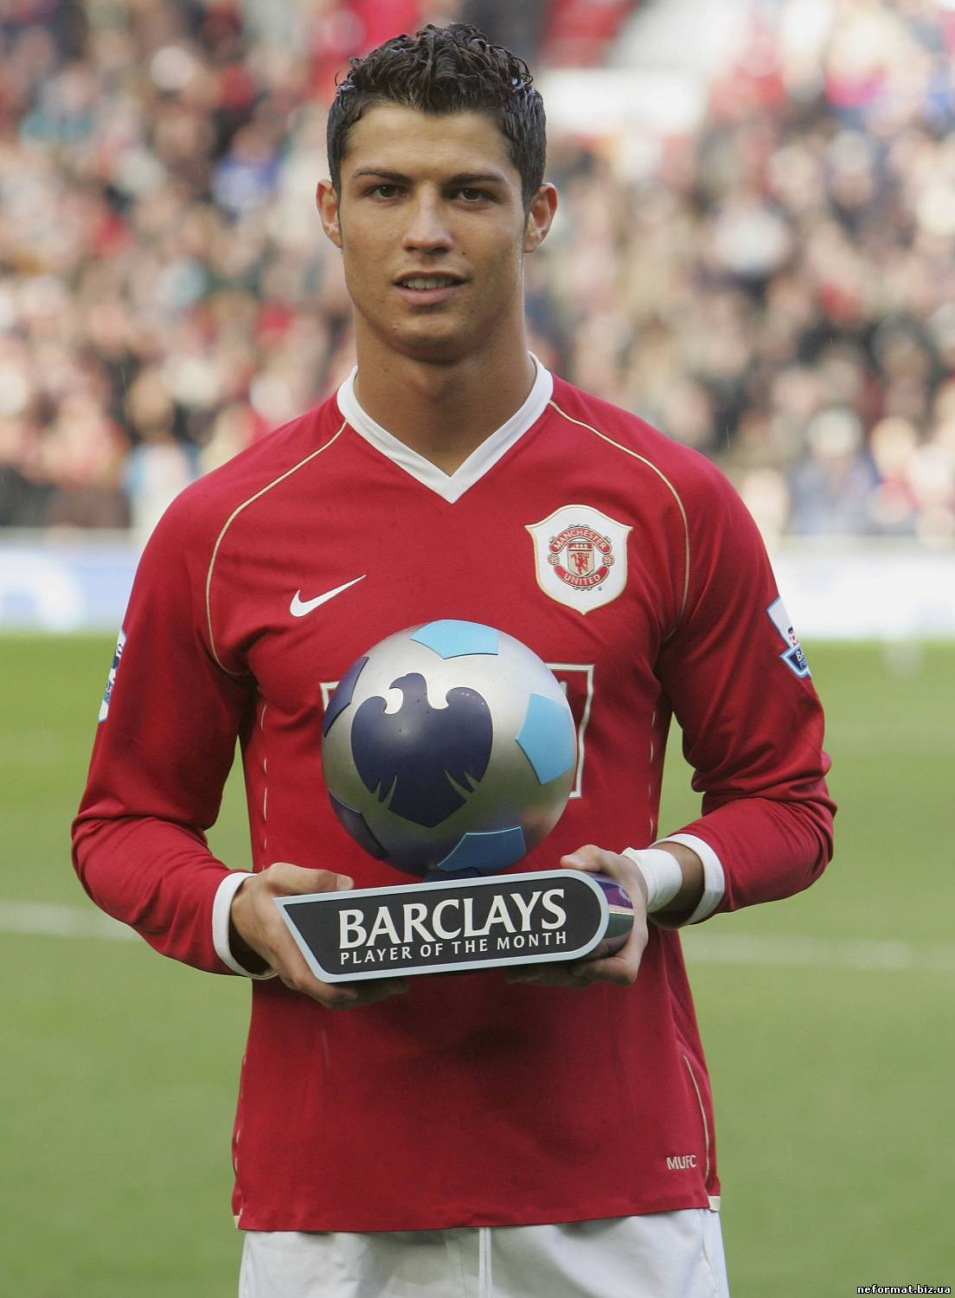
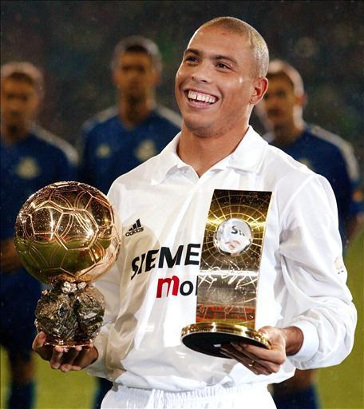
Знаменитые футболисты мира:
Рональдо
Дэвид
Бэкхэм
Криштиану Роналдо

Slide 21
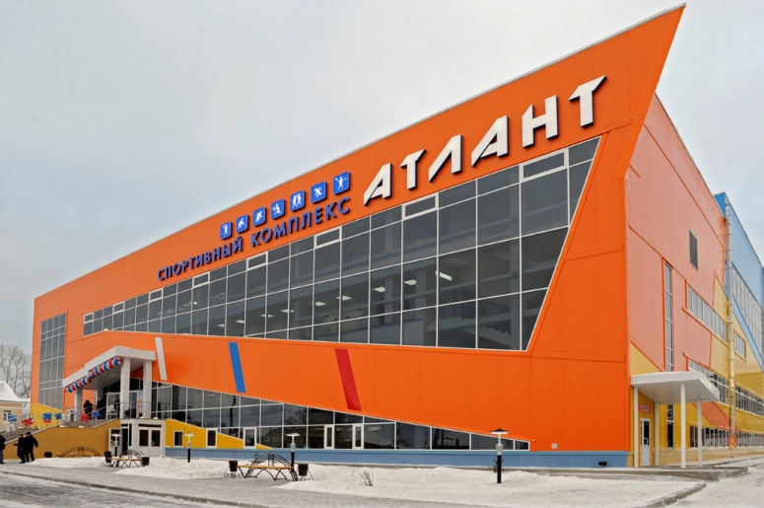
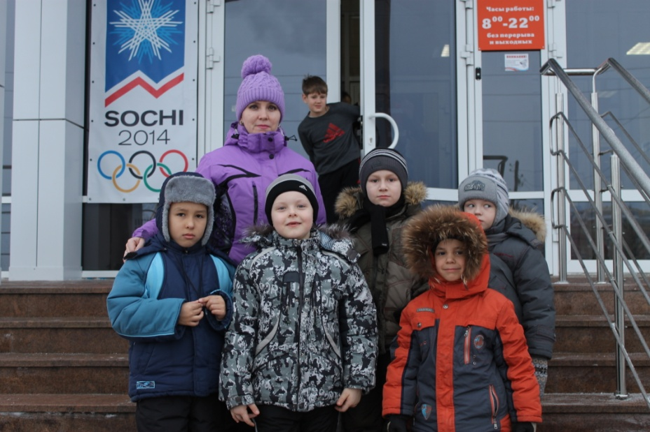
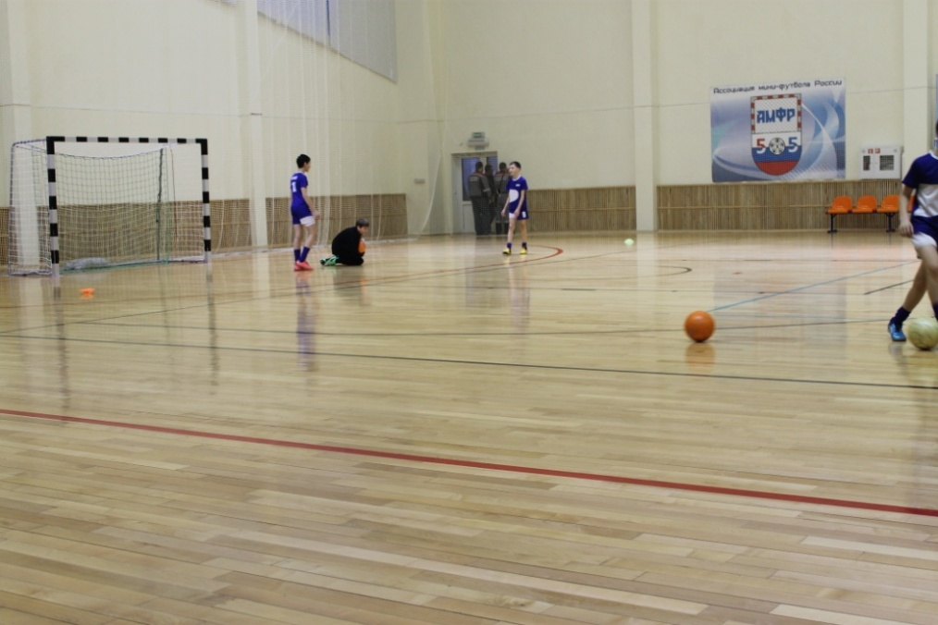
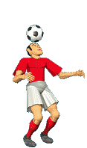
Мы вместе с Аллой Геннадьевной ходили в спорткомплекс «Атлант»
для того, чтобы научиться играть в футбол.
Там мы увидели, что поле для игры очень большое.

Slide 22
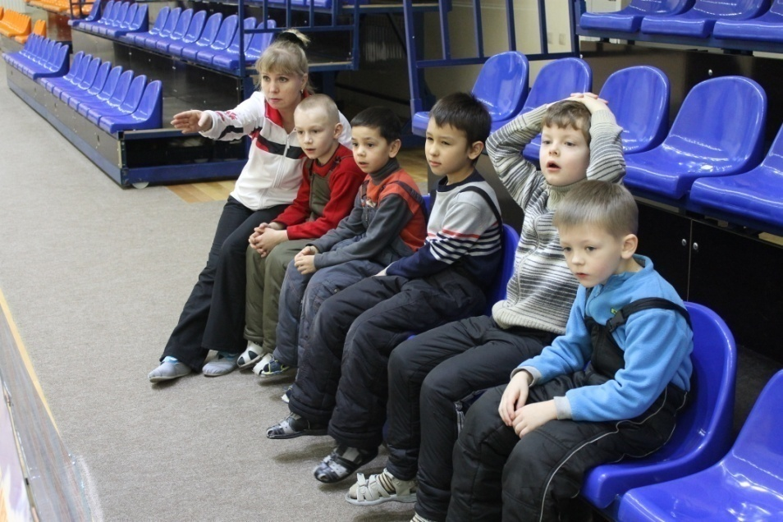
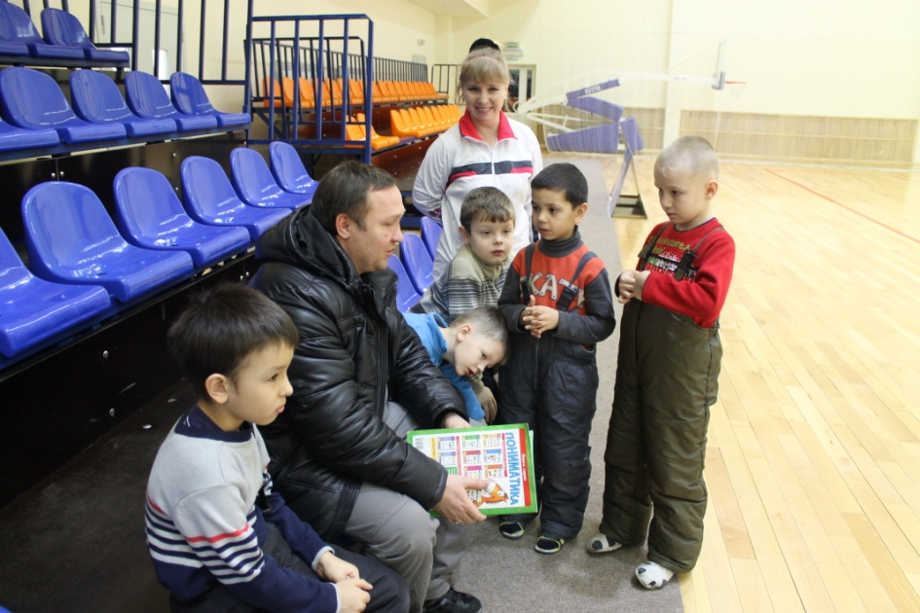
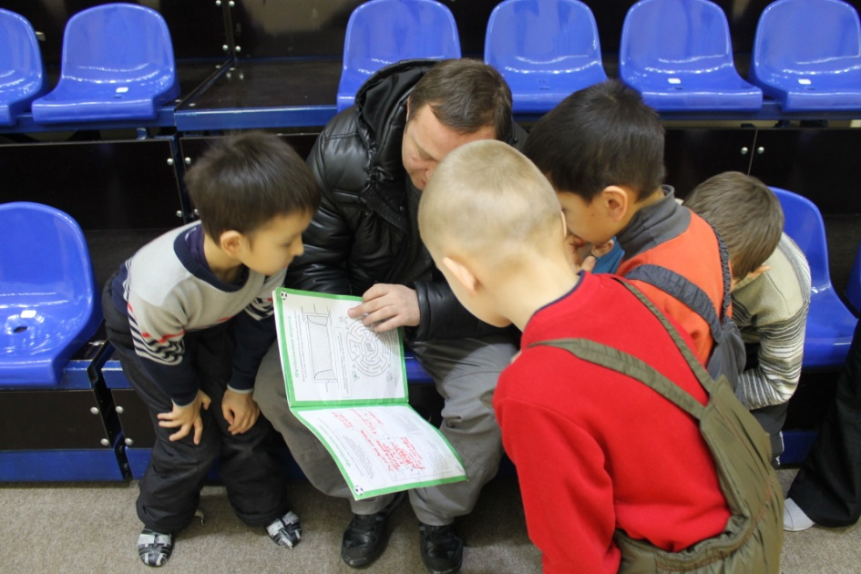
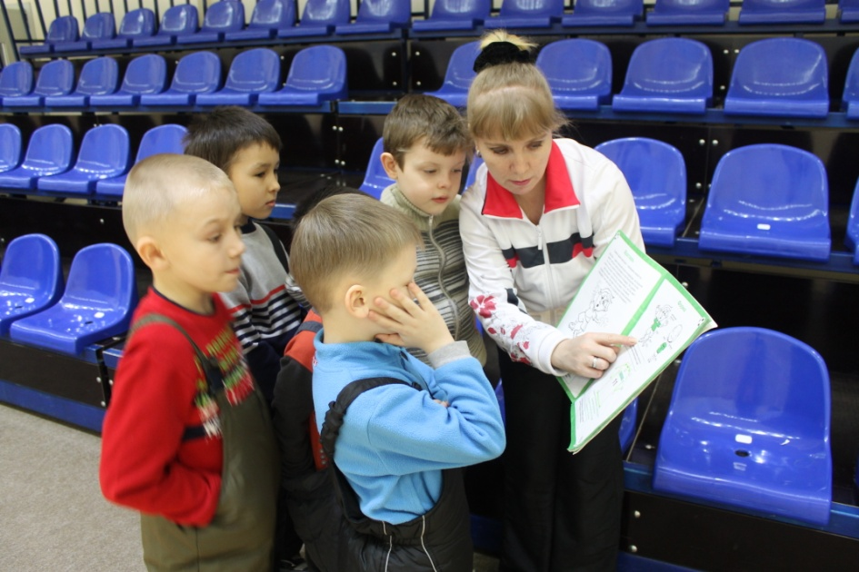
Мы познакомились с тренером футбольной команды Мастерских Олегом Николаевичем. Он показал нам книгу «Начинающий футболист»

Slide 23
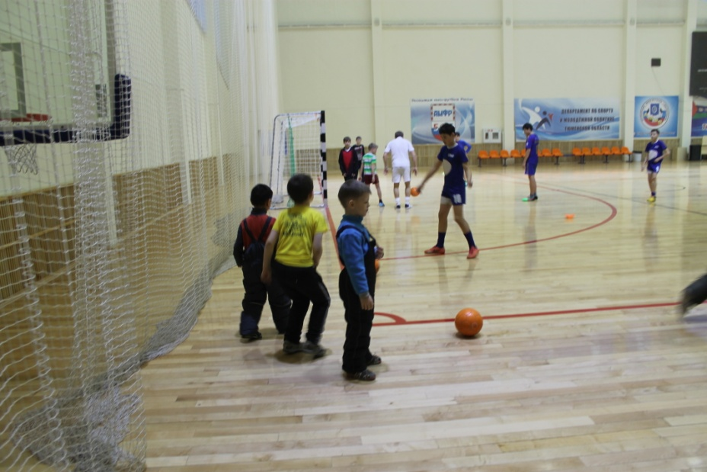
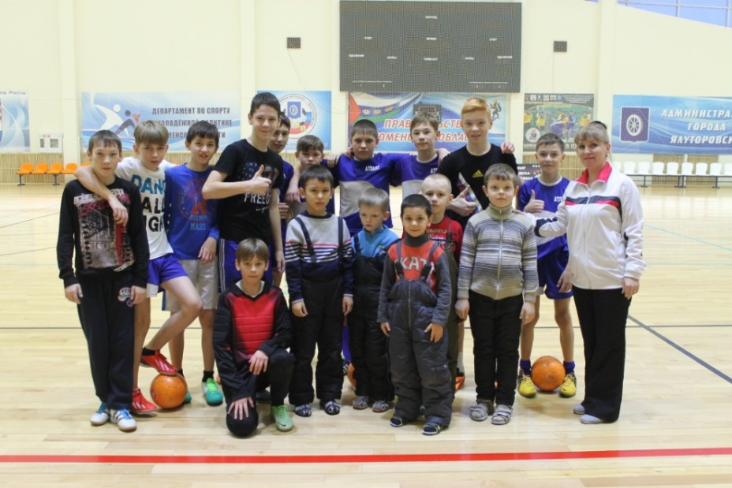
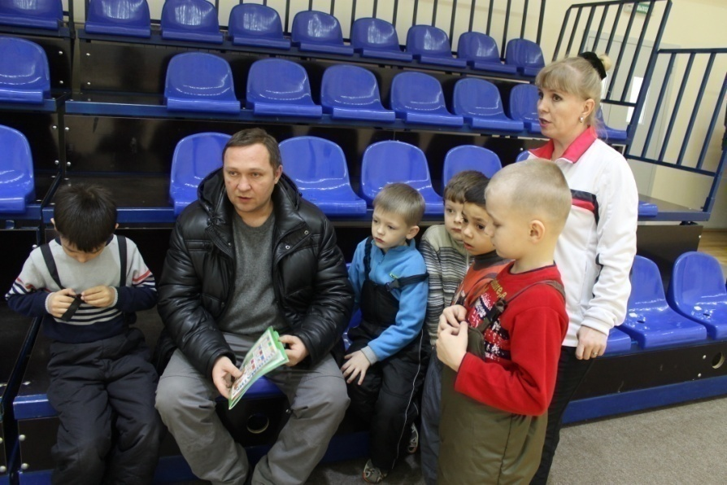
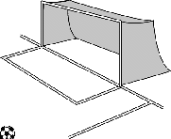
Затем мы наблюдали за игрой футбольной команды,
а Олег Николаевич рассказывал нам о правилах игры,
и какая должна быть форма в зале и на улице.

Slide 24
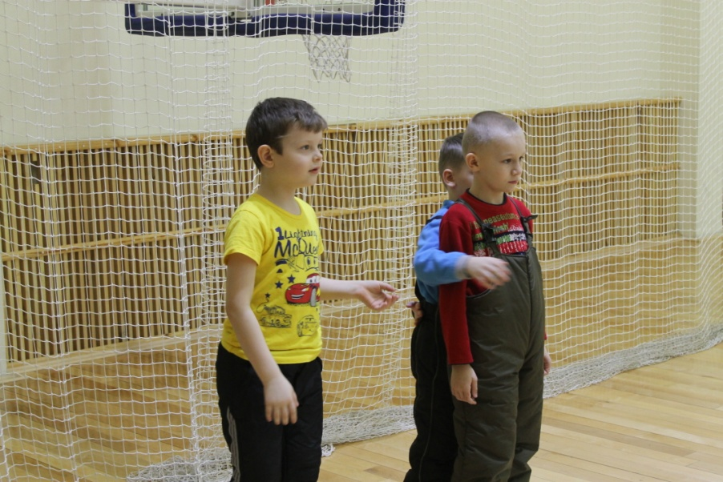
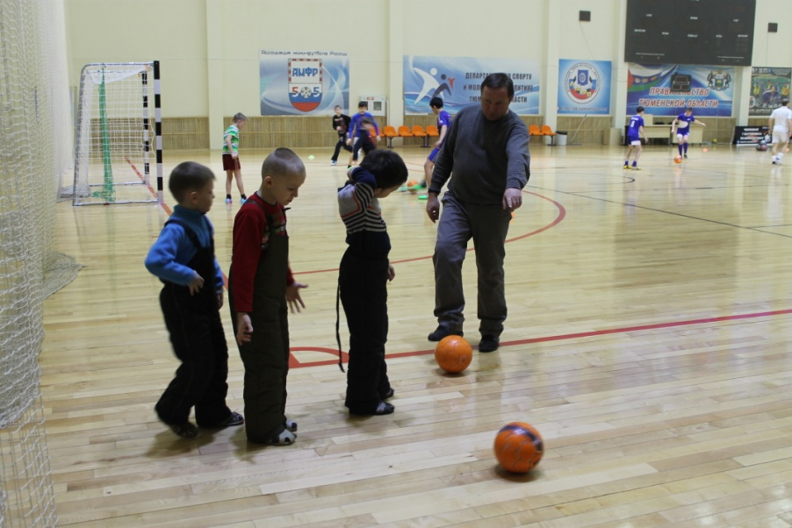
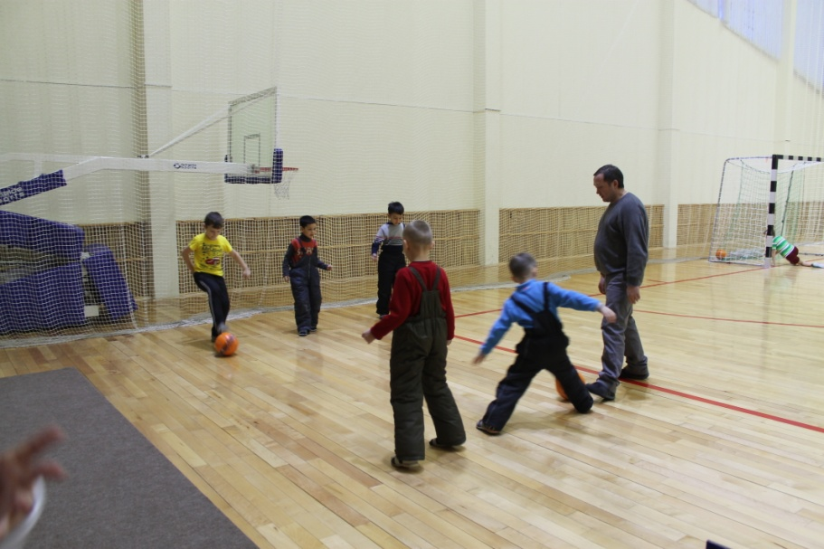
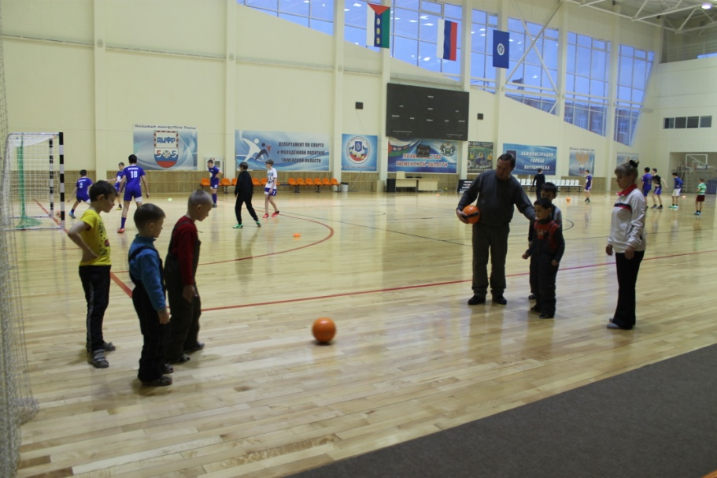
Олег Николаевич провел с нами тренировку по футболу, показал, как правильно передавать мяч друг другу.

Slide 25
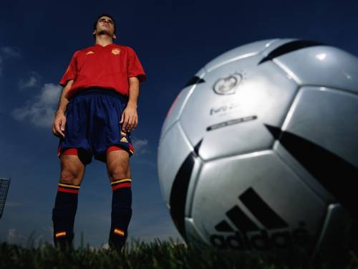
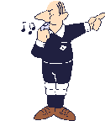
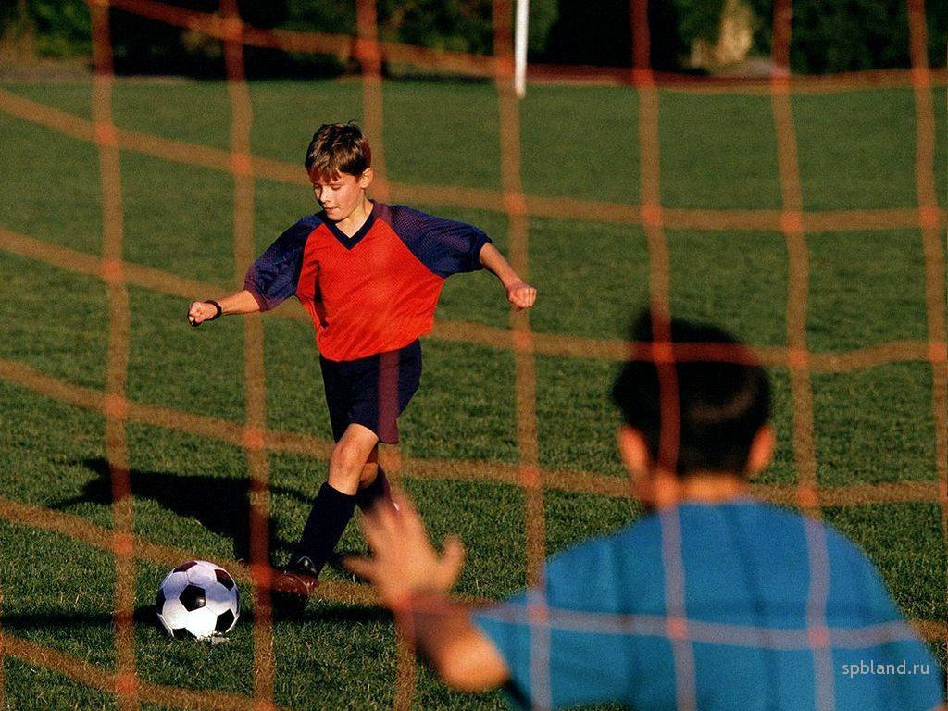
Для того, чтобы научиться играть в футбол, мы узнали о правилах футбола:
Играют две команды по 11 человек в каждой.
Цель игры – забить мяч в ворота соперника.
Игра происходит на поле прямоугольной формы.
Матч состоит из двух равных частей, которые называют тайм.
Между таймами устраивается перерыв, после которого команды меняются воротами.
В каждой команде есть защитники, полузащитники, нападающие и вратарь. Они должны выходить на матч в единой форме, которая включает футболку, спортивные трусы, гетры и бутсы.
За соблюдением правил футболистами следят судья на поле и два его помощника на боковых линиях. Судья может показать игроку жёлтую карточку (предупреждение) и красную карточку (удаление с поля).

Slide 26
Перед тренировкой мы все ходим к нашей медсестре Светлане Васильевне проверять свое здоровье

Slide 27
У Светланы Васильевны
мы спросили о пользе футбола для здоровья:
Футболисты дышат свежим воздухом.
Настоящие футболисты, много тренируются, воспитывают свой характер и отказываются от вредных привычек.
У футболиста должно быть разнообразное питание.
В меню присутствуют все питательные вещества: белки, углеводы, жиры и витамины.

Slide 28
Мы выяснили о влиянии футбола
на здоровье человека:
Укрепляет кости
Улучшает умственные способности
Укрепляет лёгкие
Укрепляет мышцы сердца

Slide 29
Для того, чтобы научиться
играть в футбол, надо много тренироваться.

Slide 30
Перед тренировкой мы выбираем оборудование, которое необходимо для игры в футбол,
и расставляем его по залу

Slide 32
Итоги нашей работы:
Теперь мы точно знаем, что футбол – не только интересная, но и полезная игра.
Что футболист должен быть физически здоров.
Мы стараемся не пропускать тренировки, чтобы хорошо научиться играть в футбол.

Slide 33
Вывод:
Люди играют в футбол уже несколько столетий, потому что это интересная, азартная игра, которая учит договариваться друг с другом, развивает спортивные качества, а главное укрепляет здоровье и поднимает настроение.

Slide 34
Спасибо
за внимание!

